Slide 1
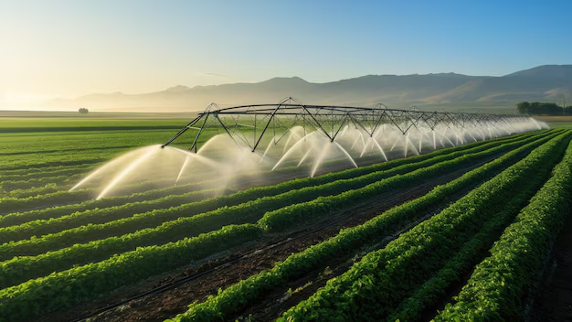
Agricultura de precisión -Calidad del agua.

Slide 2
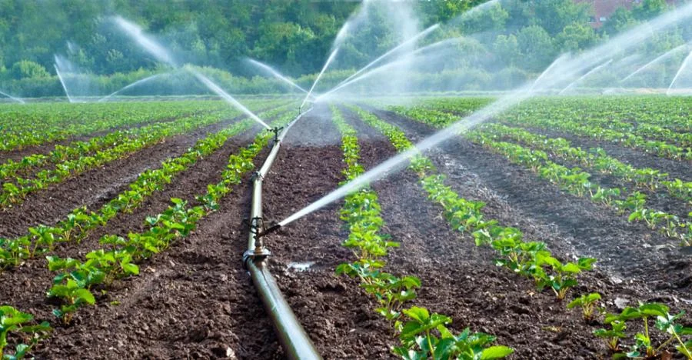
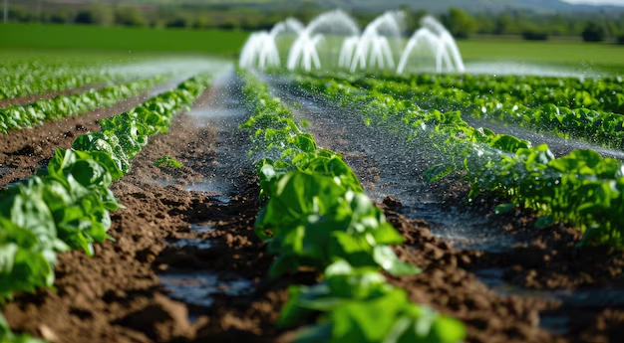
La agricultura de precisión es un enfoque que utiliza tecnologías avanzadas para optimizar la producción agrícola. Su objetivo es lograr un uso más eficiente de los recursos, reducir los insumos innecesarios y fomentar la sostenibilidad. En este contexto, el agua se considera un recurso esencial tanto para los cultivos como para los ecosistemas que los rodean.

Slide 3
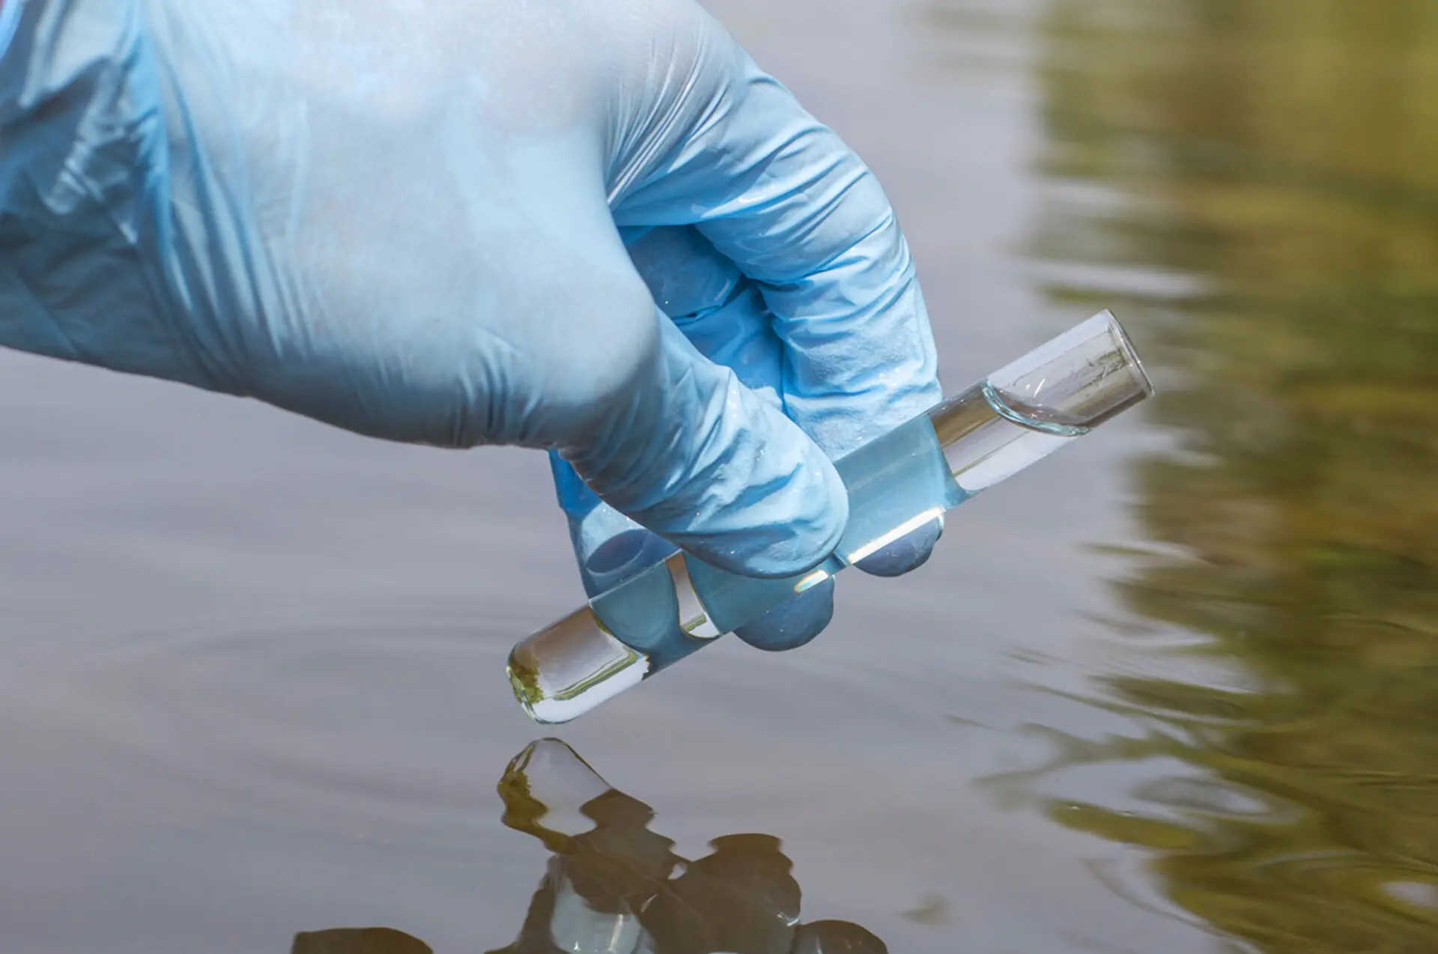
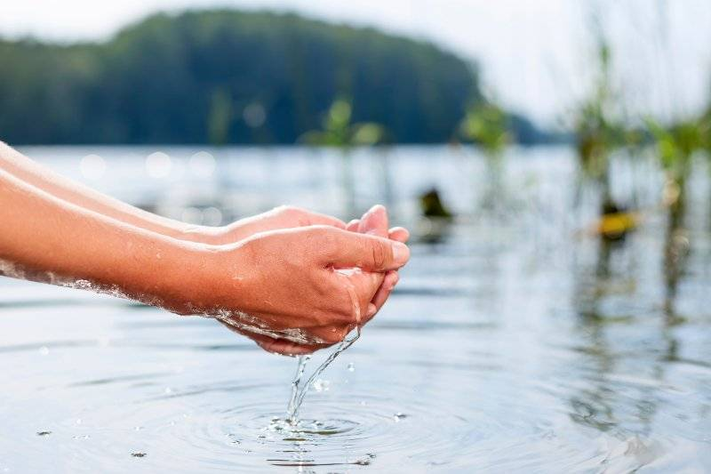
El control de la calidad del agua permite identificar contaminantes, niveles de nutrientes y otros factores críticos. Gracias a esto se evitan problemas como la salinización de los suelos, la contaminación de ríos y lagos, y la pérdida de productividad agrícola. Contar con agua limpia y adecuada impacta directamente en la salud de los cultivos y en la seguridad alimentaria.

Slide 4
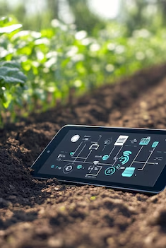
La aplicación de sensores, sistemas de riego inteligentes y análisis de datos masivos hace posible un uso más eficiente del agua. Estas herramientas ayudan a conservar los recursos hídricos, protegen la biodiversidad y reducen la contaminación. Con ello, la agricultura se vuelve más responsable y resiliente frente al cambio climático y al crecimiento poblacional.

Slide 5
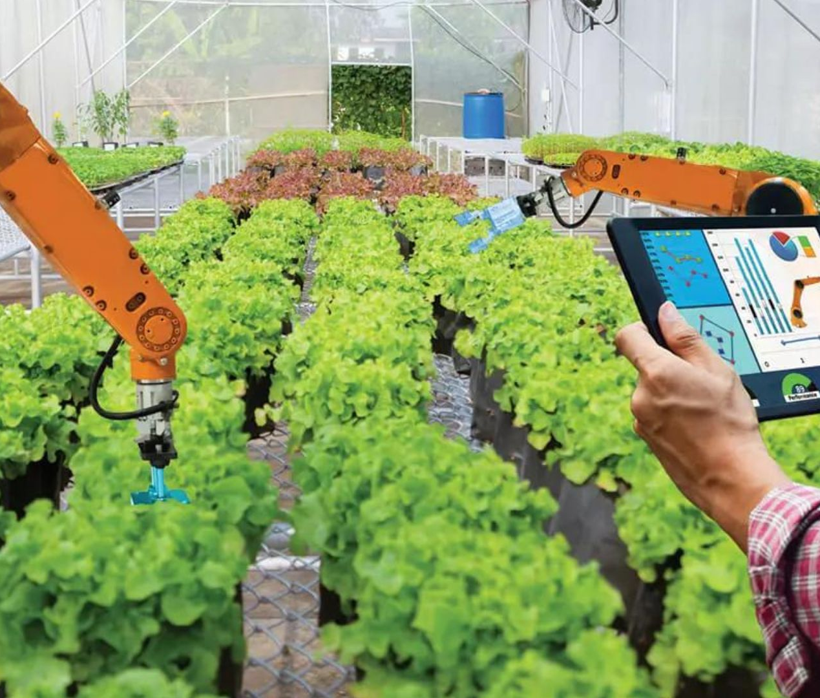
Soluciones actuales de IA y su efectividad.
La inteligencia artificial es una herramienta fundamental para la agricultura de precisión, especialmente en el manejo del agua. Su aplicación permite analizar datos de sensores y clima para optimizar el riego, reducir desperdicios y mejorar la productividad agrícola, todo con un menor impacto ambiental.

Slide 6
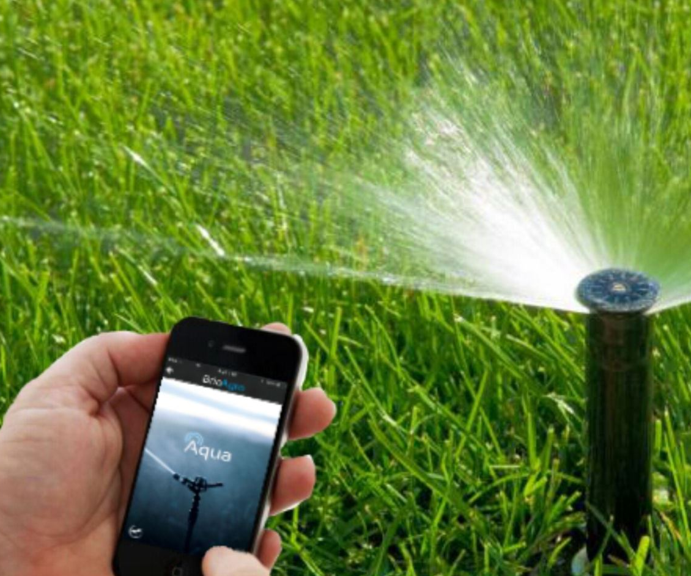
Los sistemas de riego inteligente ajustan automáticamente la cantidad de agua según el suelo y el clima. En la Región del Maipo, Chile, estas tecnologías lograron un ahorro del 13 % en 450 hectáreas. La IA también se utiliza para predecir y vigilar la calidad del agua, detectando contaminantes y riesgos de contaminación antes de que afecten a los cultivos y ecosistemas.

Slide 7
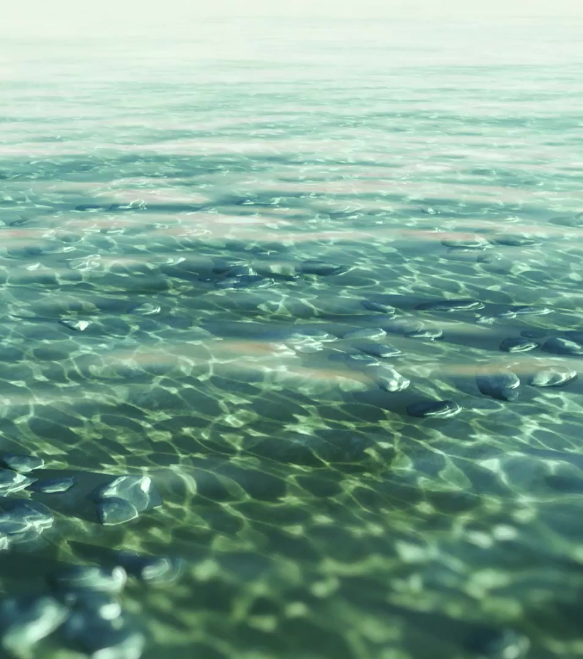
Solución propuesta.
El Mar Menor enfrenta una crisis ambiental causada por la sobreexplotación del agua y la agricultura intensiva. La escorrentía con fertilizantes y nitratos ha generado eutrofización, pérdida de oxígeno y daños a la biodiversidad. A ello se suman los efectos del cambio climático, como sequías, menor disponibilidad de agua y riesgo de desertificación.

Slide 8

Soluciones actuales de IA y su efectividad.
Gestión de datos masivos: integra millones de registros de sensores, drones y satélites para detectar patrones y anticipar problemas.
Agricultura de precisión: ajusta en tiempo real riego y fertilización, minimizando desperdicios.
Modelos predictivos: anticipan sequías, caídas de oxígeno o aumentos de nutrientes que afectan al ecosistema.
Optimización de técnicas de riego: mejora la eficiencia de tecnologías como goteo o microaspersión, detectando fugas y reduciendo pérdidas por evaporación.

Slide 9
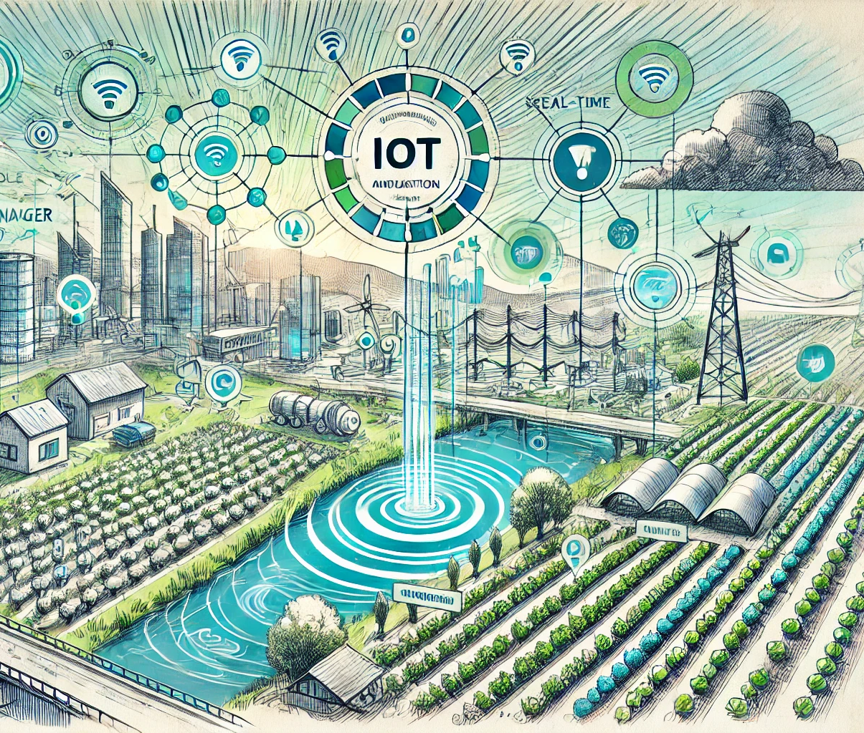
Solución o mejora de IA propuesta.
Se propone el Sistema Integral de Gestión Inteligente del Agua y la Fertilización (SIGIAF), una plataforma que integra datos de sensores, satélites, drones y clima para predecir sequías y riesgos ambientales. Mediante algoritmos de optimización en tiempo real, define la cantidad exacta de agua y nutrientes en cada parcela e incluye alertas tempranas ante problemas como exceso de nutrientes o salinización. Además, permite simular escenarios de crisis hídrica y se vincula con investigaciones en biotecnología para desarrollar cultivos más resistentes a la sequía y la salinidad.

Slide 10
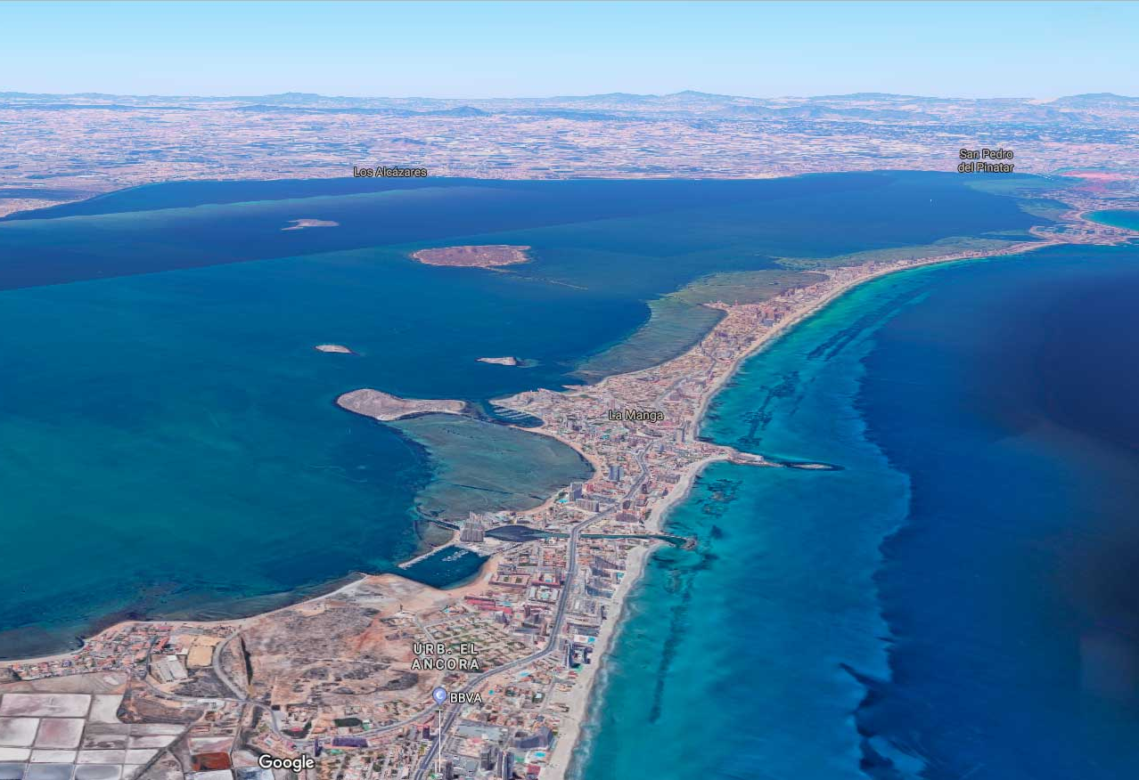
Impacto potencial de la solución en el medio ambiente
La estrategia permitiría reducir hasta un 50 % el uso de agua, disminuir la contaminación por nitratos y aumentar la resiliencia frente a sequías. También protegería la biodiversidad del Mar Menor, garantizaría el cumplimiento de estándares europeos y mejoraría la competitividad agrícola mediante un enfoque interdisciplinario.

